Slide 1
wikihistorybook
Status meeting, Sprint 3

Slide 2
Heute
Main results from the last iteration
Goals for the next iteration
Output from the retrospective
Problems / questions

Slide 3
Achievements
Multithreaded
Centrality Measures darstellbar
Zooming
Performance Steigerung durch Indexieren => DB-Performance kein Problem mehr
Konkretisierung Backlog
Alle können committen

Slide 4
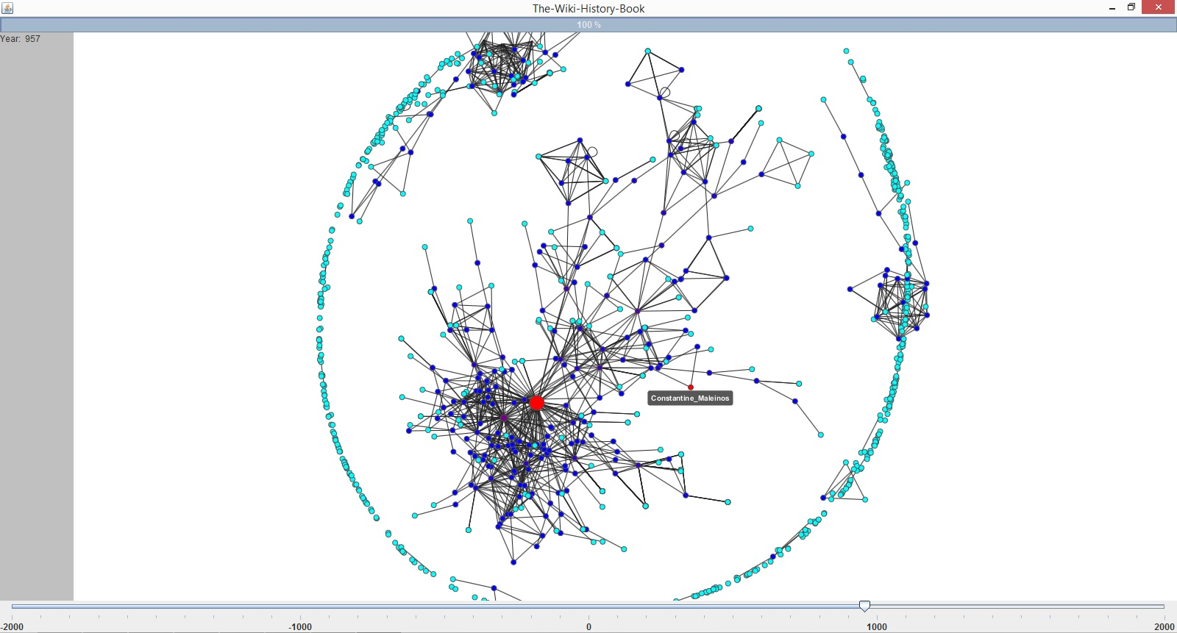

Slide 5
Goals for next iteration
Finish software => testing & optimization
Centrality measures optimization
Some GUI optimization
Performance optimization
Deployment als applet

Slide 6
Output from the retrospective
Gewisser Druck nötig – ok so...
Kalenderbedienung üben
Probleme mit Versionierung überwunden - Yeah

Slide 7
Problems / questions
Keine Probleme mehr (geklärt mit P. Gloor heute Vormittag)

